Slide 1



电驱动系统概述
Principles of Electronic Control Air Suspension
电控空气悬电驱动系统概述
北方国际教育集团

Slide 2


01
电驱动作用与组成
目 录
02
驱动电机的作用
contents
03
电机控制器的作用

Slide 3

01
电驱动作用与组成

Slide 4
作用：在电动汽车上，电驱动系统就是能够将电能转换成机械能，并通过传动装置，将动力传递给车轮，并且在制动时，还可以将一部分的机械能转化为电能，存储到电池的部件。
组成：主要由三部分组成：驱动电机 电机控制器 传动机构

Slide 5
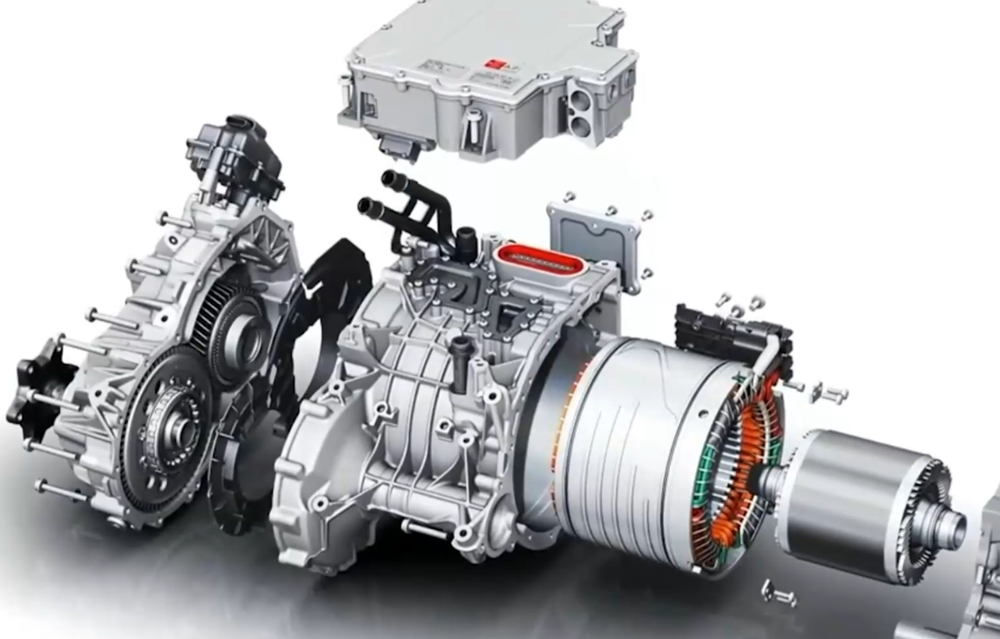
电机控制器
传动机构
驱动电机

Slide 6
02
驱动电机的作用

Slide 7
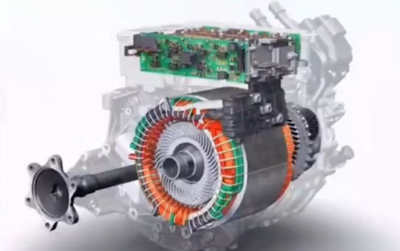
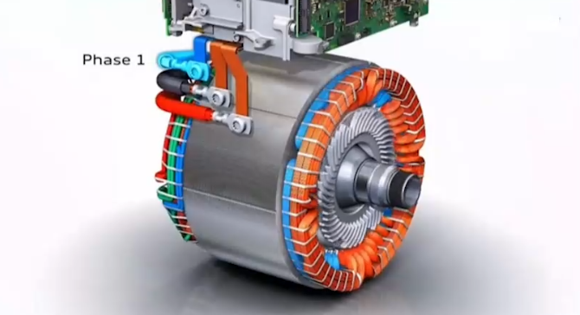
驱动电机的作用：它是电动汽车的动力来源。是直接将电能转换为机械能的部分，决定了电动汽车的性能指标。电机转动时，将会产生大量的热量，这会影响到驱动电机的工作，所以在这一侧还可以看到有两根水管连接，内部有冷却液。当这个冷却水泵工作后，冷却液将会在其中不断的循环流动进行散热。

Slide 8
交流电动机的优点：目前电动汽车上面时候的驱动电机使用的都是交流电动机。与直流电动机相比交流电动机更加省电，功率大 便于控制 维护成本还低。

Slide 9
03
电机控制器的作用

Slide 10
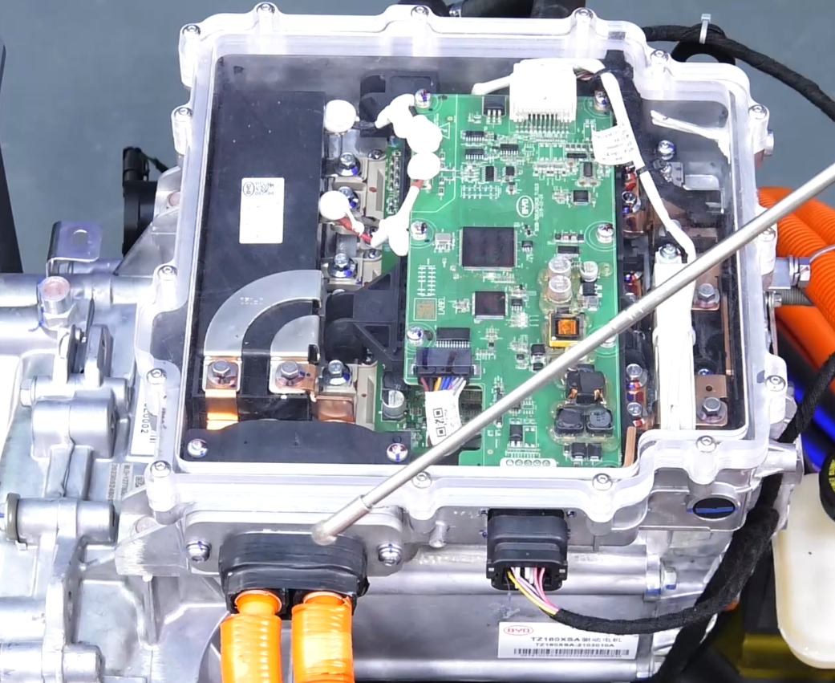
控制驱动电机的工作。这个大插头是高压插头，连接的是动力电池，由动力电池通过着两根高压供电线提供高压直流电。通过控制器内部的逆变器将高压直流电转变为驱动电机能够使用的三相交流电，燃油通过这个插头上面的UVW三根线束送给驱动电机。

Slide 11
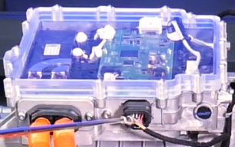
电机控制器低压插头的作用：低压电源，CAN通讯线束，传感器线束都是由低压插头引出，连接的是整车控制器。整车控制器通过油门踏板信息，档位信号。制动踏板等信息，来确定司机控制指令。通过上面的CAN总线，向电机控制器传递控制指令，控制驱动电机的供电电流的高低，电机的转速以及方向，也就控制了车辆的高低速及前进后退

Slide 12
制动能量回收：在车辆制动能量回收时，还可以将一部分的机械能传递到驱动电机，驱动电机此时相当于一个发电机，进行发电。然后再传递到电机控制器。电机控制器将电机传过来的三相交流电转化成直流电，最终回馈到动力电池

Slide 13
感谢您的聆听
Thank you for listening
北方国际教育集团

